Slide 1
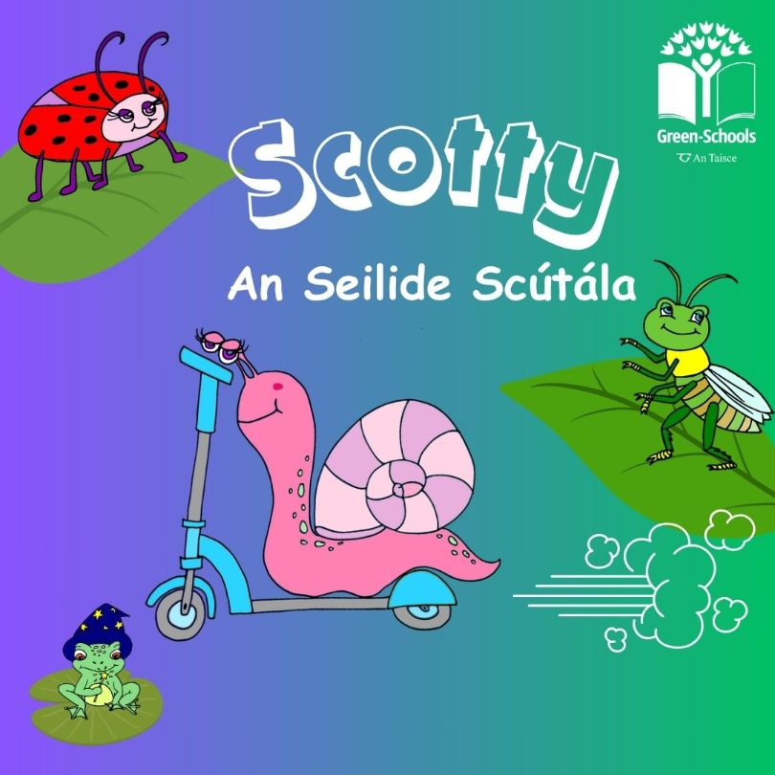

Slide 2
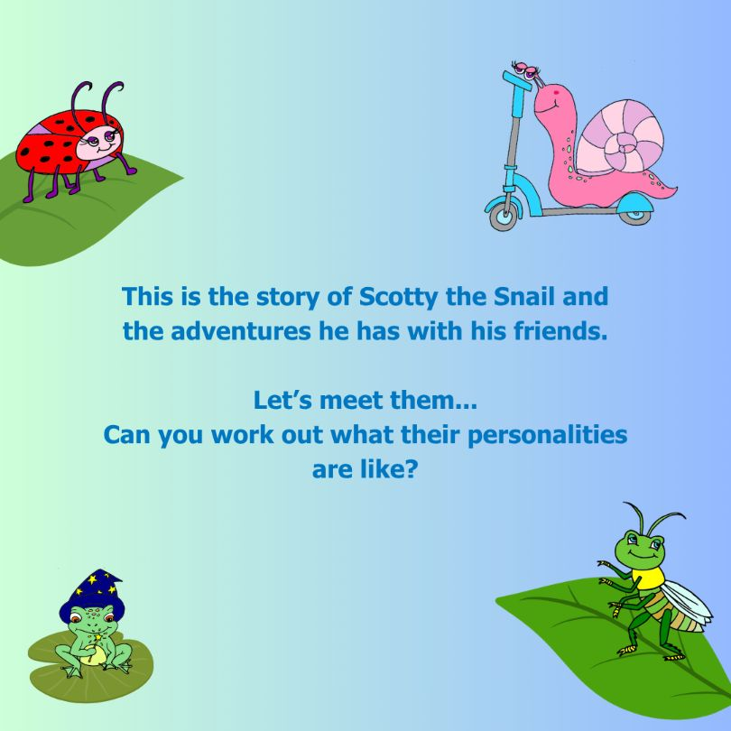
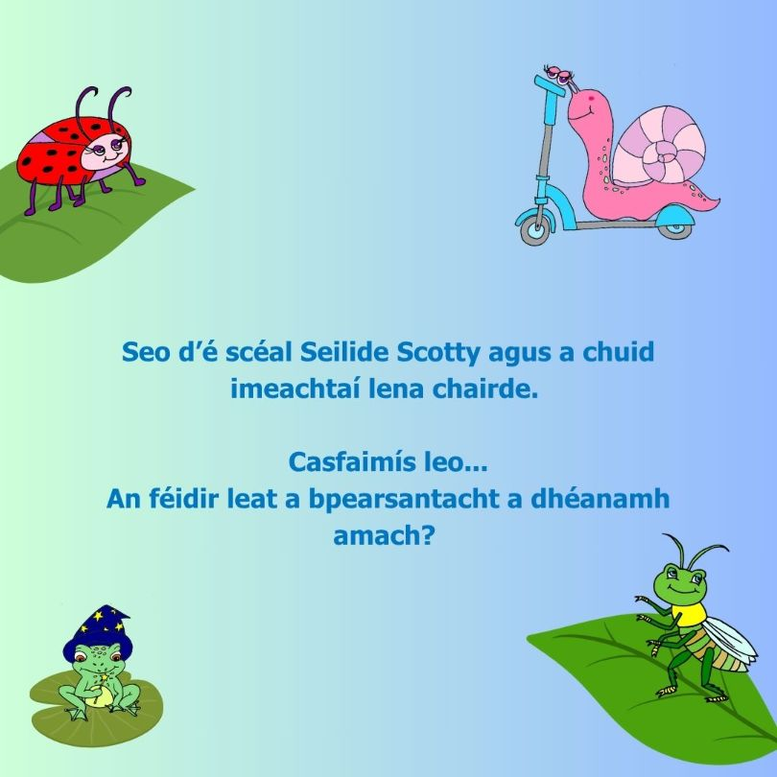

Slide 3
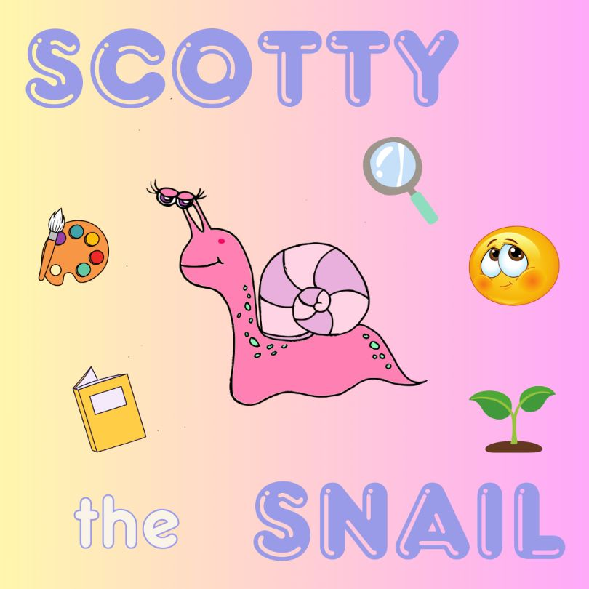
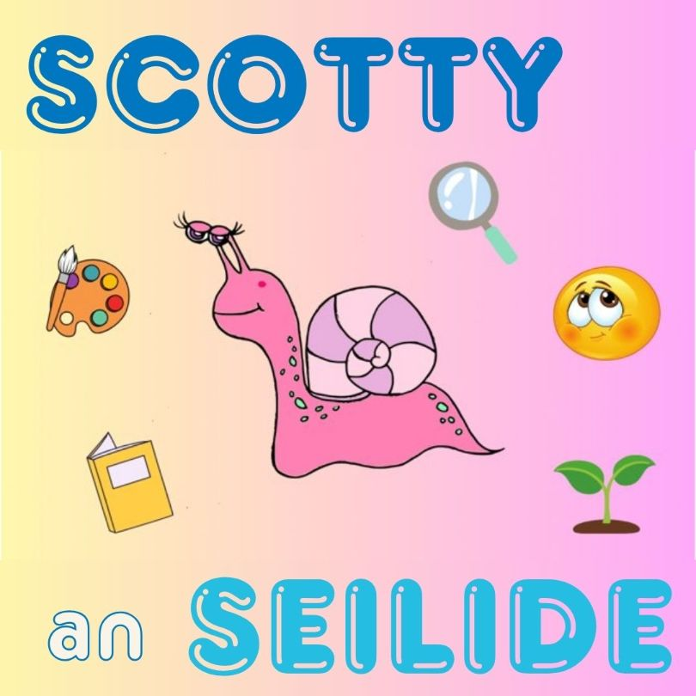
Notes:
Scotty an Seilide

Slide 4
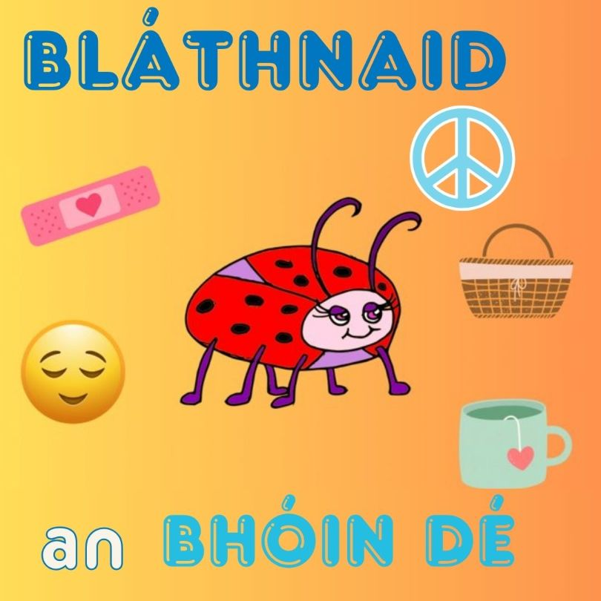
Notes:
Bláthnaid an Bhóin Dé

Slide 5
Notes:
Dearbhla an DreoilínTeaspaigh

Slide 6
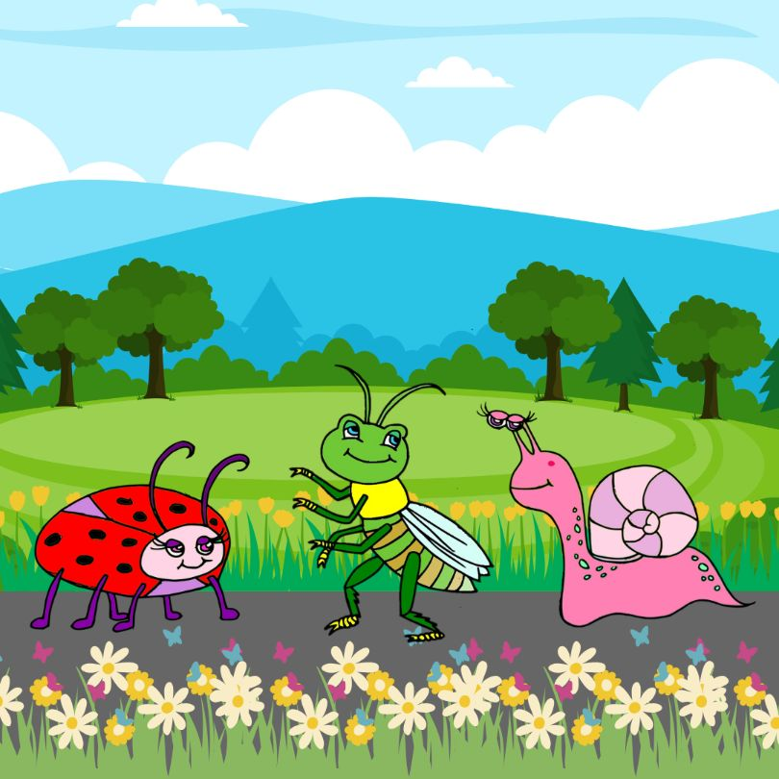
Lá breásamhraidh a bhíannsaghairdín, bhí Scotty agus a chairde ag breathnú le haoibhneasar an bhfearfaoidheoradrúchta.

Slide 7
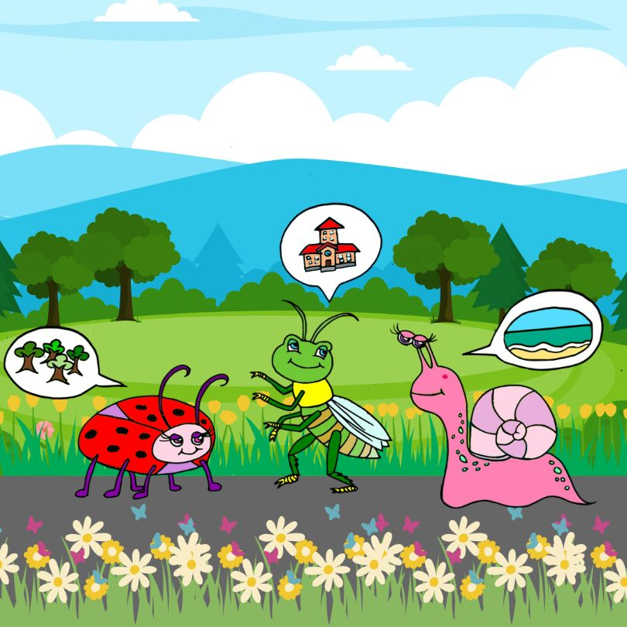
Smaoinighsiadarchénfánárchuadar ag fámaireachtlasmuigh den fálriamh! " N'fheadar cad atáamachansin?"

Slide 8
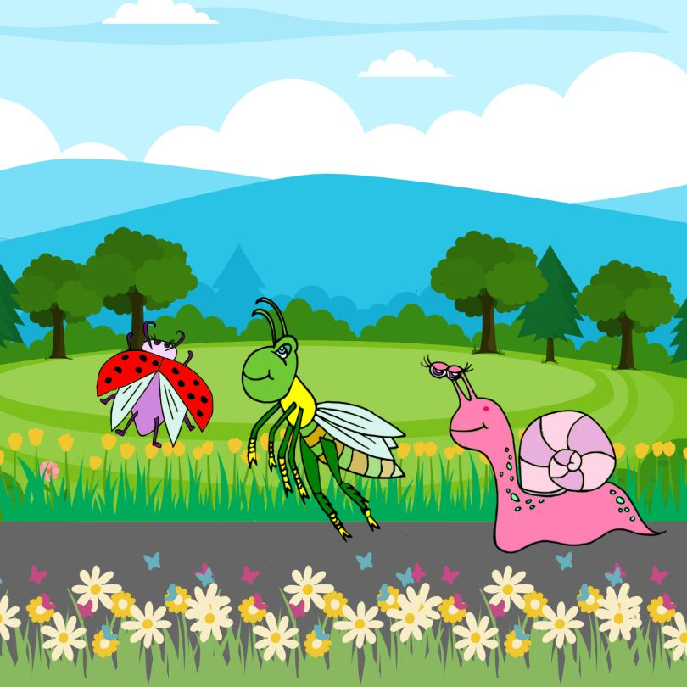
Bhíorthufáilamach! Mar sin, away leoidtreonabhfálta.

Slide 9
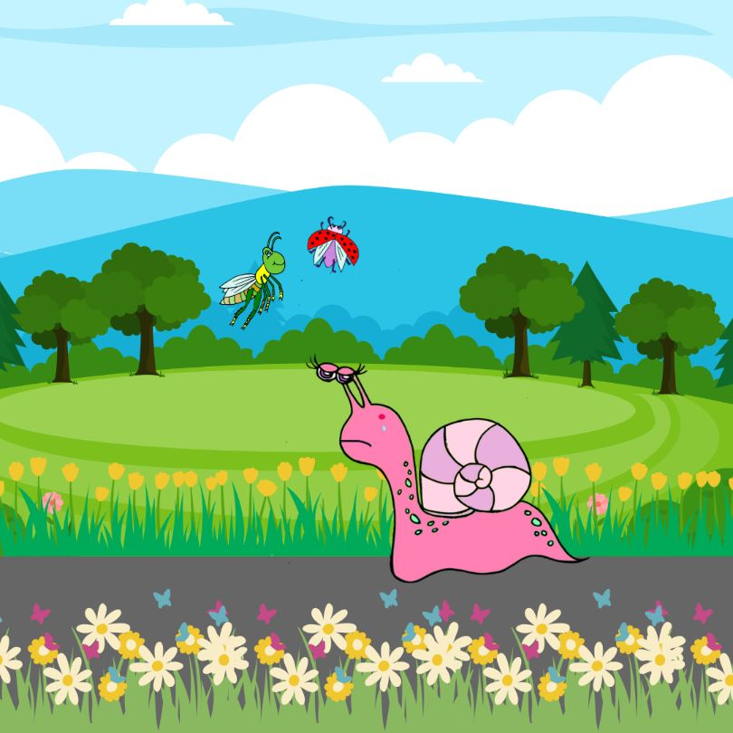
Ach, d'imighBláthaidagus Dearbhla go hantapaidh ó Scotty. Bhí Scotty ag breathúar a chairdeagussmaoinighsé leis fhéin, caithfidh go mbíonnsárcumhachtaíacu, bhíodar ag bogadhchomhtapaidh sin. Bhígruama air Scotty de bharrnachraibhsé in anncoinneáilsuasleo.

Slide 10
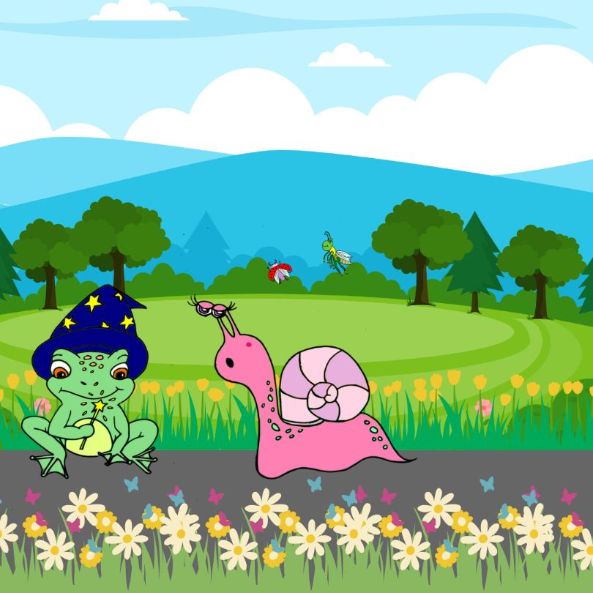
Go tobann, láithrighBuaf! "DIA DHUIT" a ghrágáil an buaf. "Is mise Merlin, d'AthairBaistíBuafach, agustáméanseochun a cuidiúleatsa" Chuirséiontasar Scotty.

Slide 11
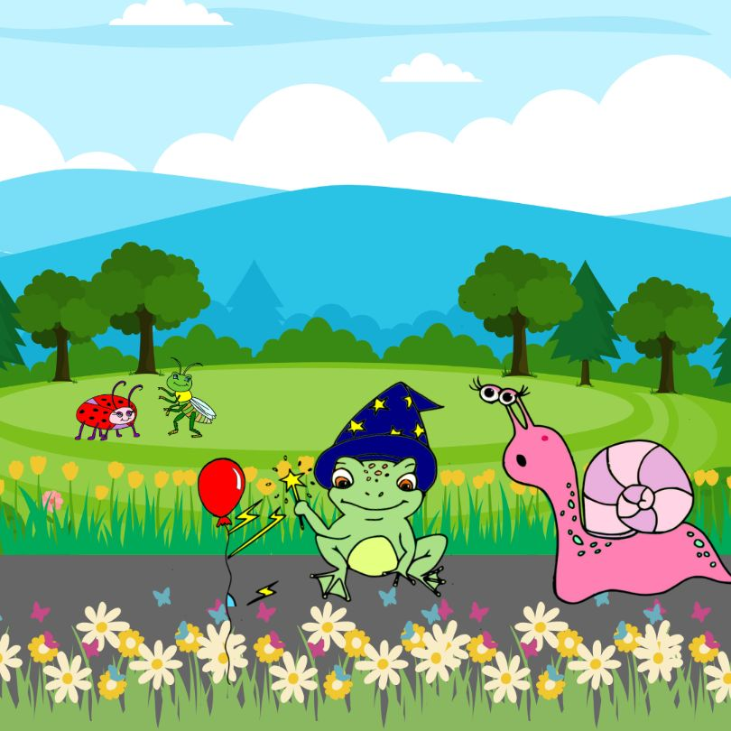
"Ba mhaithliomsadulthart le mochairde ach támérómhallagustáeaglaorm" a dúirt Scott."
"Nábíodhbuairtarbith ort" a dúirt Merlin "Is féidirliomsabeallach a aimsiúduitchuncoinneáilsuas le do chairde." Chroithsé a shlaitíndraíochta, dealraíodhsplancannagealaagusbalúndeirge.

Slide 12
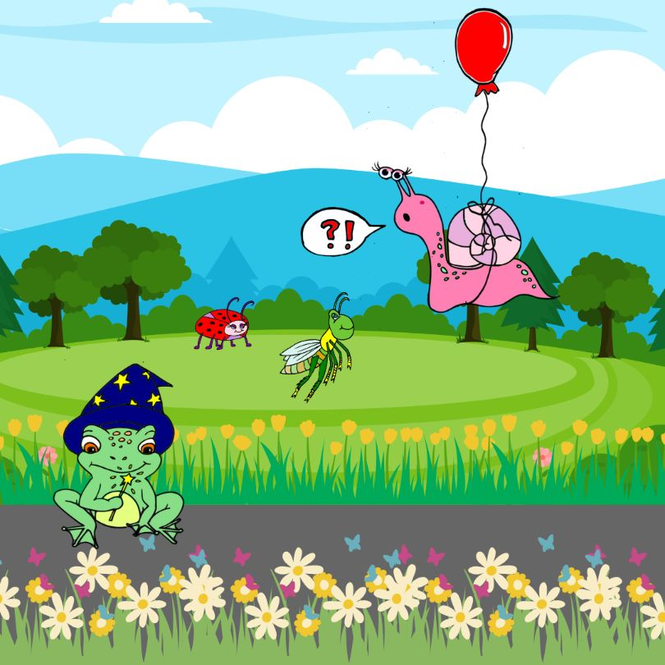
Ceangal Merlin an balúntimpeallarsheilide Scotty, agusthosaighsé ag dul in airde I dtreo a chairde.
D'ardaighsé I dtreocrainnteagus go tobann 'PLIMP', brainsegéar a phléasc an bhalúin

Slide 13
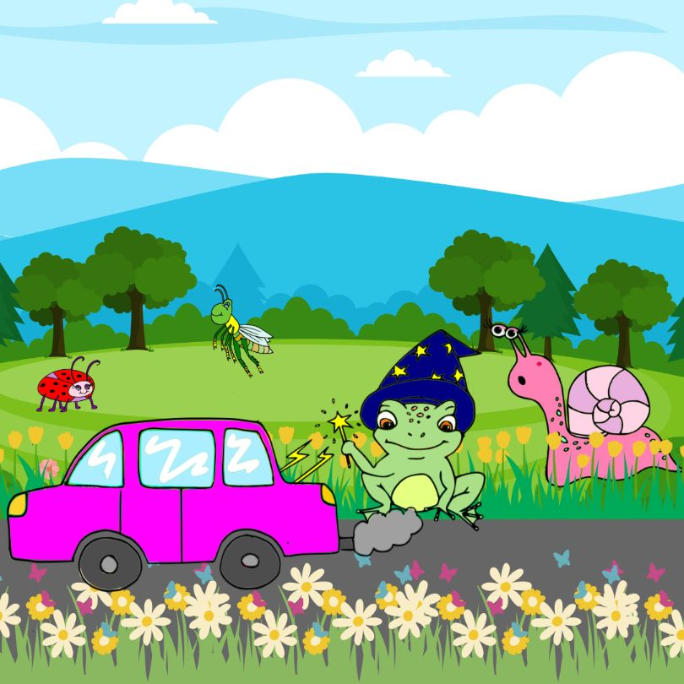
Thriall Merlin arísaguschroithsé a shlatdraíochta. An uairseo, dealraíodh car lonrachcorcaraagus do léimgachéinneisteach ann.

Slide 14
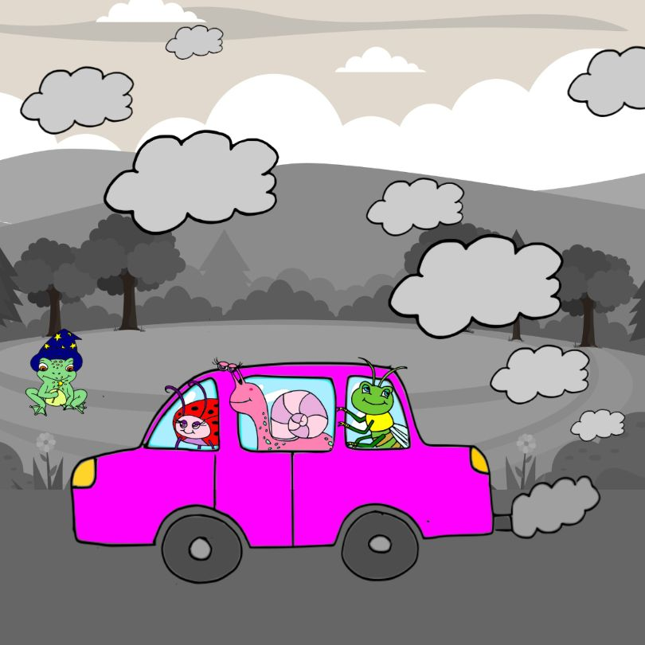
Agus iad ag tiomáint, thánaigh smut dubhdeotachamach as an sceithphíopa. Mhínigh Merlin, "Is rudiontach é an car chundulthart, ach ritheannséarbhreoslaaguscruthaíonn an gáis sin truailliú in ár dtimpeallacht"

Slide 15
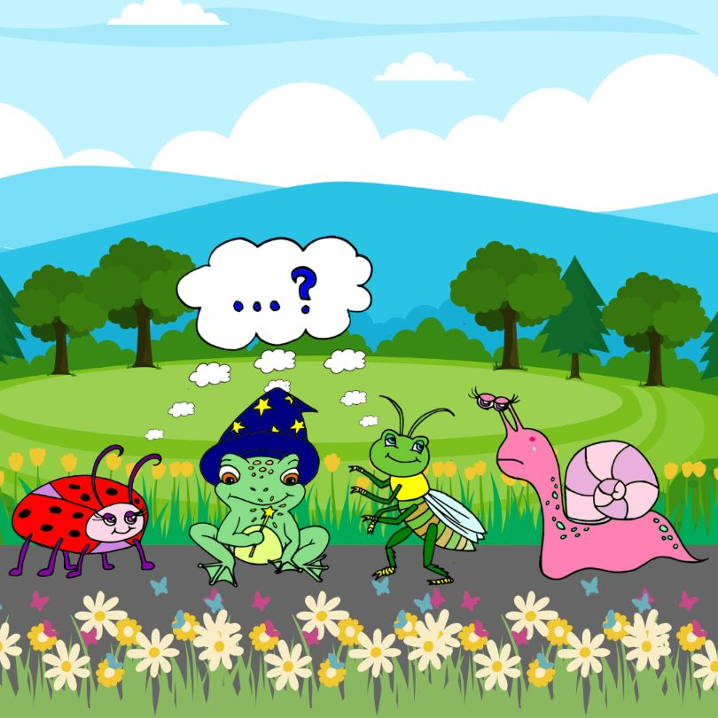
Bhícairde Scotty daigheanarbheallacheile a cheapadhsuas, chuireadar a gcloigeannaí le chéile. Ní raibhfannorthuaonthruailliú a scaoileadhsaghairdín ach bhífannorthu go mbeadhsétapaidh, spraoíúlaguscinéalta don timpeallacht.

Slide 16
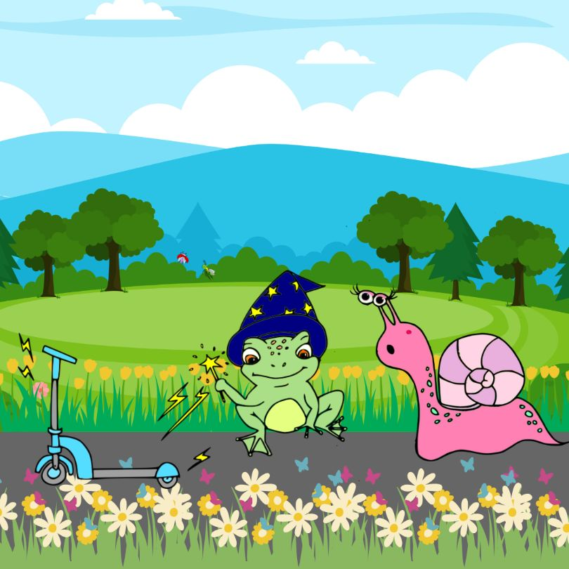
"Tásédealbhaitheagamse!"a dhúirt Merlin. Chroithsé a slat dríochtaaríst, agusdealraíodhscútarbreá gorm os a gcomhairamach.

Slide 17
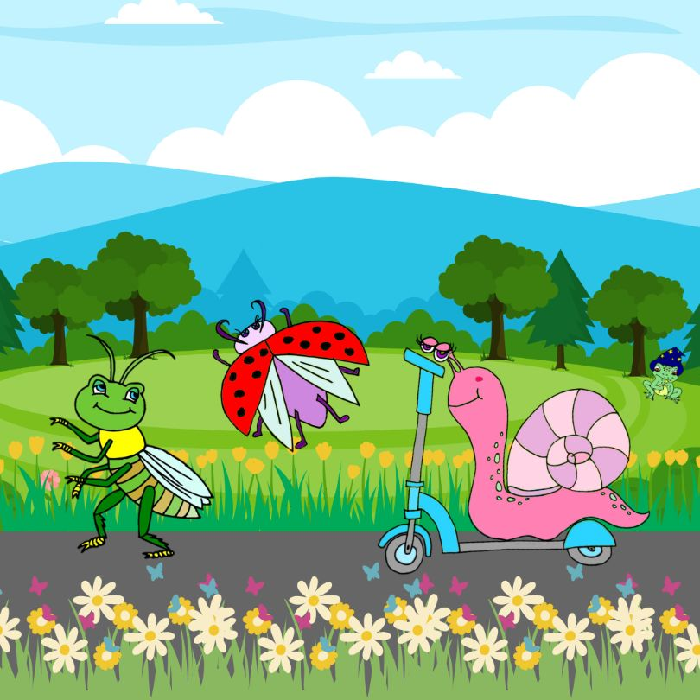
Bhí Scotty arbís. Léimséar a feithicilnua. Sciuradar go léir I dteannta a chéile I dtreonabhfálta.

Slide 18
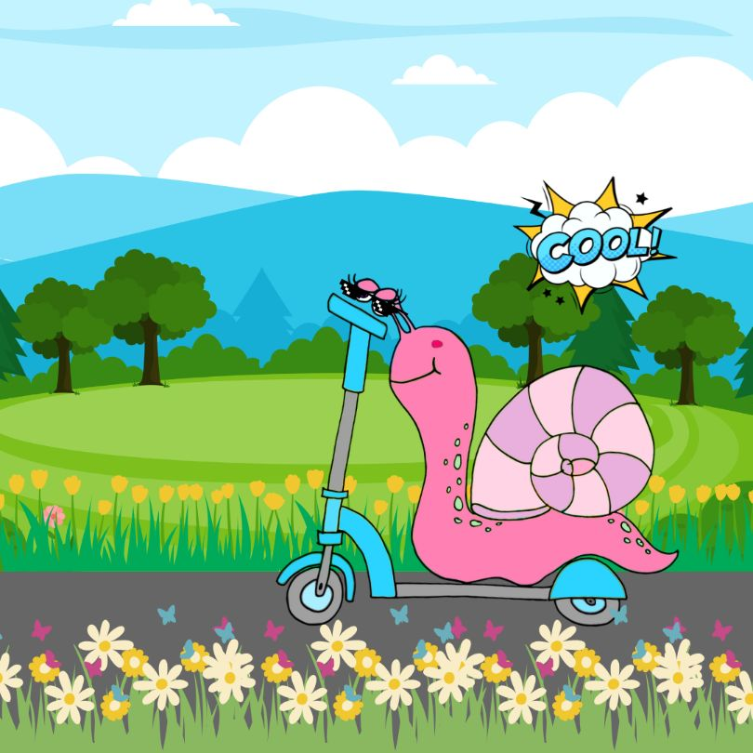
Agus Scotty imbunscútála, Bhícrógaagustapúlacht air. Lena scútar, bhraithsise go raibhsárcumhachtaíaige leis!
Anois, B'in é Scotty, an SeilideScútála. An bhfuilaonneachchomh cool leis anois?

Slide 19
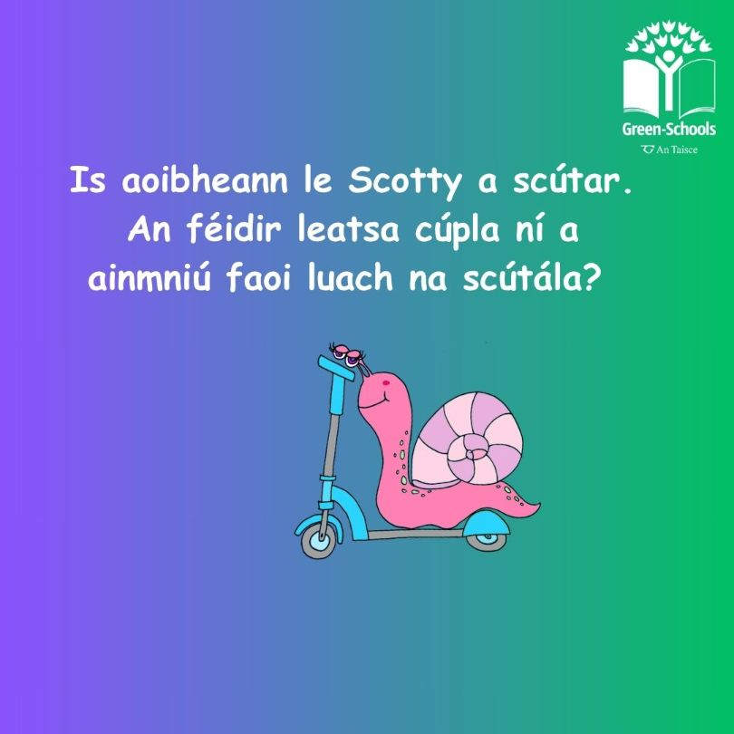

Slide 20
